Slide 1
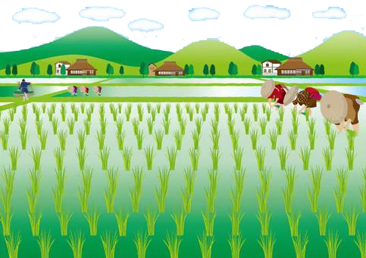
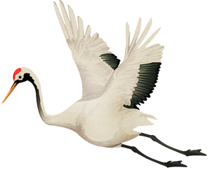
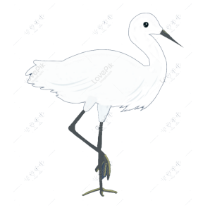
Chào mừng quý thầy cô và các bạn học sinh đến với tiết âm nhạc
Bản quyền TT-ÂN-Phi Trường 0987508433 cấm chia sẻ dưới mọi hình thức

Slide 2
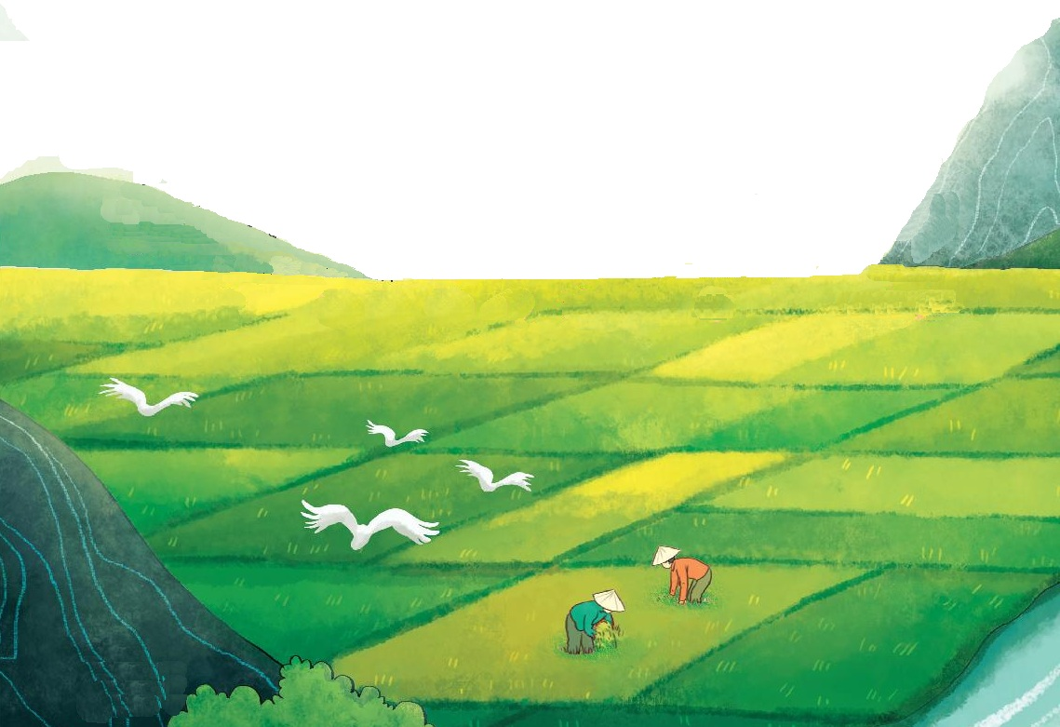
Câu giai điệu và bưc tranh là của bài hát nào

Slide 3
Hát lại bài Tổ Quốc Ta khởi động

Slide 4
ÂM NHẠC 1
TIẾT 8
ÔN TẬP BÀI HÁT: TỔ QUỐC TA
VẬN DỤNG SÁNG TẠO: CAO THẤP

Slide 5
1.ÔN BÀI HÁT : TỔ QUỐC TA
Ôn bài hát với các hình thức

Slide 6
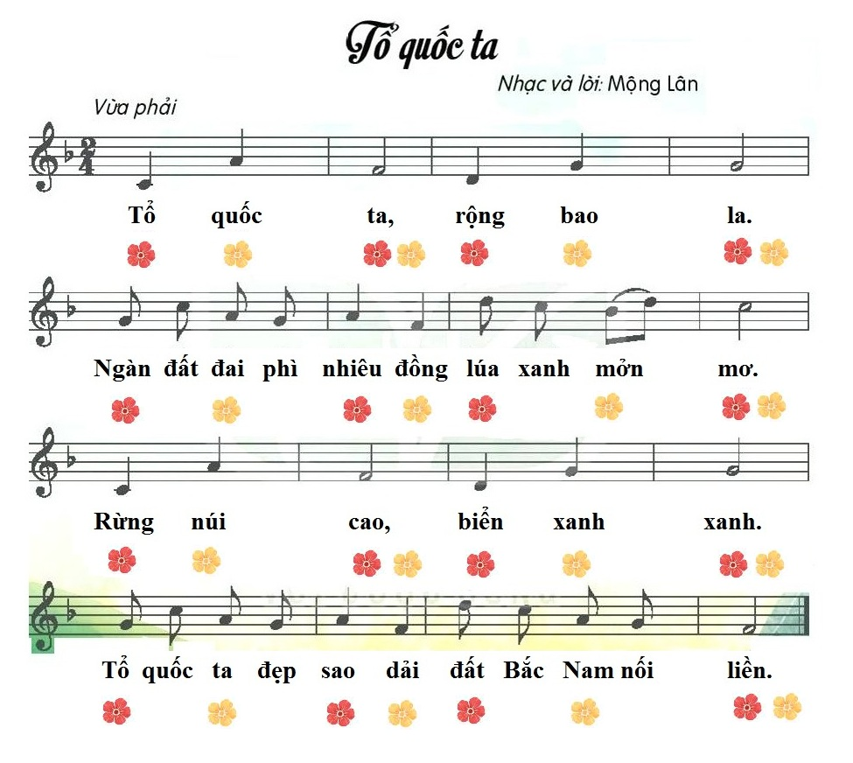
Ôn Hát gõ đệm theo phách

Slide 7
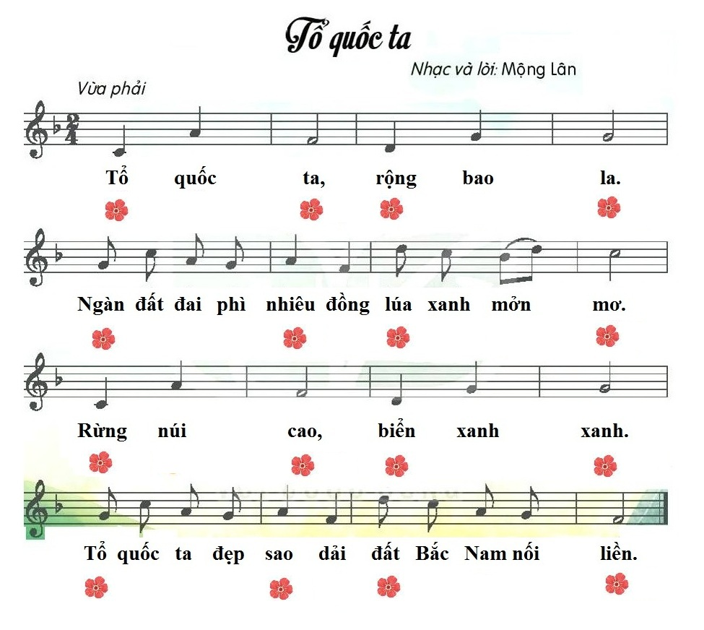
Ôn Hát gõ đệm theo nhịp

Slide 8
HD các động tác phụ họa cho bài hát

Slide 9
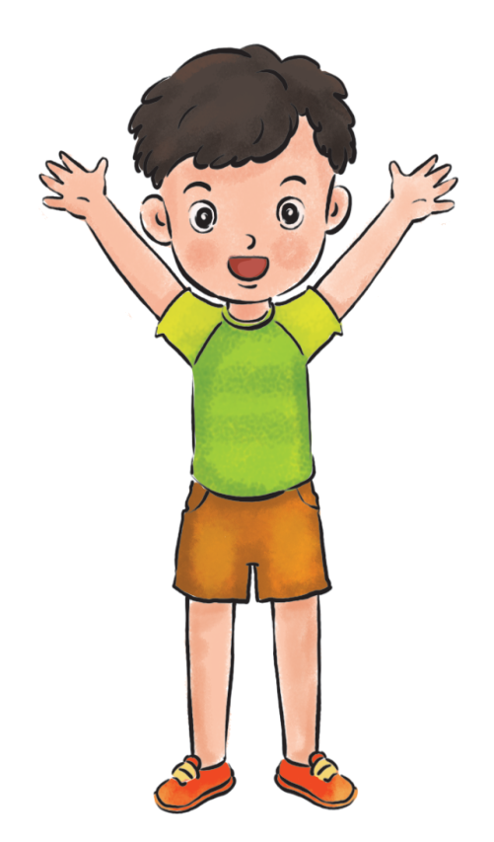
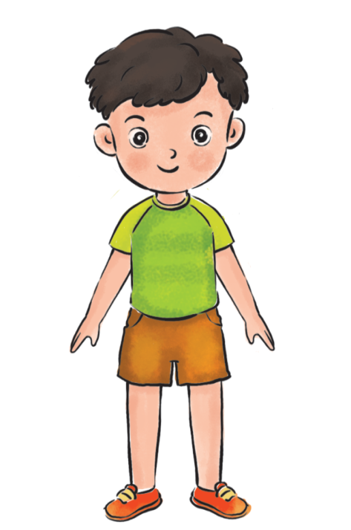
TRÒ CHƠI
Hô cây cao: HS giơ 2 tay, hô Bóng thấp hạ 2 tay xuống
Cây cao
Bóng thấp

Slide 10
Vận dụng sáng tạo: Cao-Thấp
Giới thiệu hai loại nhạc cụ :
Piccolo tiếng Ý nghĩa là nhỏ là một loại sáo trong nhạc cụ bộ hơi. Hầu hết ngón bấm của Piccolo như tiêu chuẩn ngón bấm của loại sáo ngang,nhưng âm thanh cao hơn
Tuba là nhạc cụ có âm thanh trầm nhất của bộ đồng, kích cỡ của nó rất lớn. Nó có âm vực trầm.

Slide 11
Nghe âm thanh của từng loại nhạc cụ một vài lần và đặt câu hỏi?
? Đây là âm thanh của loại nhạc cụ nào?
? Cảm nhận âm thanh của nhạc cụ nào cao hơn? Nhạc cụ nào thấp hơn?

Slide 12
Vận động cao thấp theo âm thanh của hai nhạc cụ.
+ Piccolo – cao: Tay đưa lên đầu.
+ Tuba – thấp: Tay đưa xuống bàn.

Slide 13
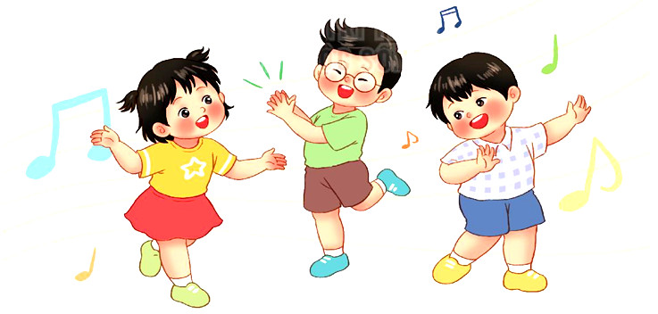
Nghe giai điệu vài lần, gợi mở để học sinh cảm nhận âm thanh cao – thấp trong giai điệu.

Slide 14
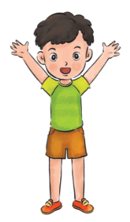
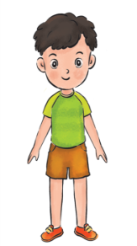
HD Một số động tác vận động theo giai điệu như hình ảnh

Slide 15
Giáo dục-củng cố-dặn dò

Slide 16
Bản quyền TT-ÂN-Phi Trường 0987508433 cấm chia sẻ dưới mọi hình thức

